Slide 1



DT의 생활화
그 시작
자동차 속 나만의 개인비서

Slide 2
Contents
서비스 배경
서비스 분석
서비스 기획
발전 방향

Slide 3
서비스 배경
1. R&R
2. 문제 인식
3. 기술 소개
4. 서비스 소개

Slide 4




1. R&R
서비스 배경
서비스 분석
서비스 기획
발전 방향
A.I
Big Data
이은경 Aibril Unit
조용주 Data Science Unit
최다인 AI Architect Unit
김효은 제조DT Unit
B2C
APP
Cloud
김만중 Cloud Z Unit
김종수 Vitality 사업팀

Slide 5
1. R&R
서비스 배경
서비스 분석
서비스 기획
발전 방향
A.I
Big Data
이은경 Aibril Unit
조용주 Data Science Unit
최다인 AI Architect Unit
김효은 제조DT Unit
B2C
APP
Cloud
김만중 Cloud Z Unit
김종수 Vitality 사업팀

Slide 6
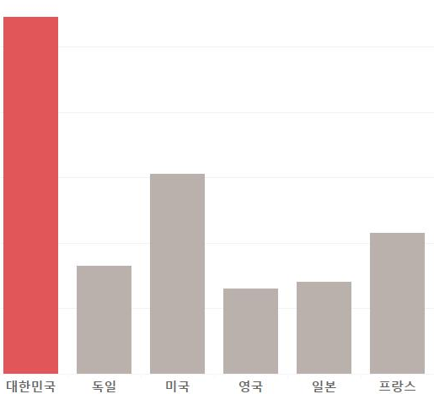
2. 문제 인식
서비스 배경
서비스 분석
서비스 기획
발전 방향
한국의 교통사고 사망률이 전세계 1등인 가운데, 국내 교통사고 사망 원인의 70%가 ‘전방주시태만’
자동차 1만대 당 사망자 수 1위
국내 교통사고 사망 원인
국내 교통사고 사망 원인 중 가장 큰 비율을
차지하는 요인은 ‘전방주시태만’으로 약 70% 차지
외국보다 한국의 전방주시태만 비율이 월등히 높음
11명
총 33개국 대상 조사
6명
4명
3명
3명
3명
출처 : 도로교통공단TAAS(교통사고분석시스템)

Slide 7
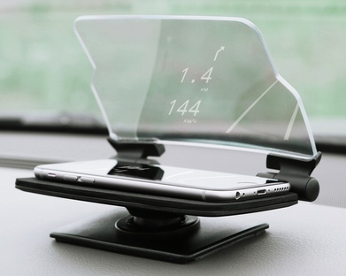
3. 기술 소개
서비스 배경
서비스 분석
서비스 기획
발전 방향
운전 중 스마트폰 사용 방지와 다양한 스마트 기능 Needs의 증가, 둘 모두를 만족시킬 수 있는 HUD 기술
스마트폰 사용으로 인한 교통사고 증가
운전 중 휴대폰 사용시 교통사고 발생 가능성 20배
운전자 중 88%가 운행 중 휴대폰 사용
평균적으로 한 시간에 휴대폰 사용시간 3.5분
Head Up Display
운전 중 다양한 스마트 기능 Needs
구분 | 1순위 | 2순위 | 3순위
내비게이션 | 교차로 진행방향 | 직진 회전 방향 | 현재 속도
교통정보 | 정체정보 | 교통예보 | 단순 길안내
엔터테인먼트 | 동영상서비스 | 스트리밍 서비스 | 영화/음악 서비스
생활정보 | 인터넷 접속/생활 정보 | 인터넷 접속/생활 정보 | 행사 및 관광정보
원격고객관리 | 차량운행상태 이력 | 차량정비 이력 | 차량회사 서비스
보안 | 차량상태 | 차량 위치 추적 | 차량도난 감시
안전 | 주행위험 경고 | 비상사태 지원 | 노변정보 제공
출처 : 미국안전협회(National Safety Council)
출처 : 전자통신동향분석

Slide 8



4. 서비스 소개
서비스 배경
서비스 분석
서비스 기획
발전 방향
DT의 생활화 그 시작,
자동차 속 나만의 개인비서

Slide 9
서비스 분석
1. Pain Points
2. AS-IS TO-BE

Slide 10



1. Pain Points
서비스 배경
서비스 분석
서비스 기획
발전 방향
기존 서비스 중인 경쟁 업체 제품의 실제 Review 사례를 토대로 Pain Points를 도출
HUD Peer APP 분석
Peer APP Review 사례
Pain Points
아프로뷰
20만원 치곤 기능 별로예요
무료버전을 사용하지.. 굳이 비싼 돈 주면서 쓰나
평점 : 2.8 설치 : 5,000건 기기 : 24만원 특징 : 높은 점유율
가격
광고 보고 샀는데.. 차라리 네비게이션이 낫네요.
GPS Hud Pro
평점 : 3.4 설치 : 1,000건 비용 : 1,100원 특징 : 별도 기기 X
정말 불편해요. 기기와 앱이 자동 연동 되길
접근성
기기도 같이 사야하나요? 앱만 다운받으면 되는 줄..
Smart Hud
평점 : 3.1 설치 : 5,000건 기기 : 22만원 특징 : OBD2 연결
배터리 소모가 매우 심함 블루투스 연결이 자주 끊어짐..
네트워크 안정성
주행 중 10초 간격으로 속도가 사라짐

Slide 11
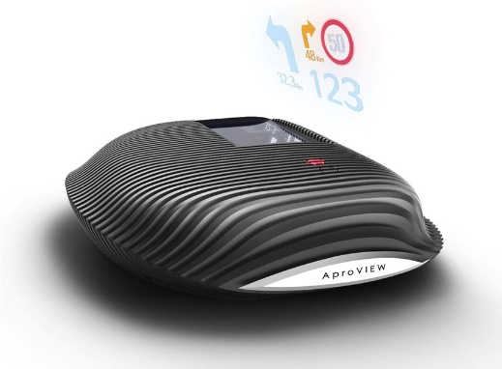
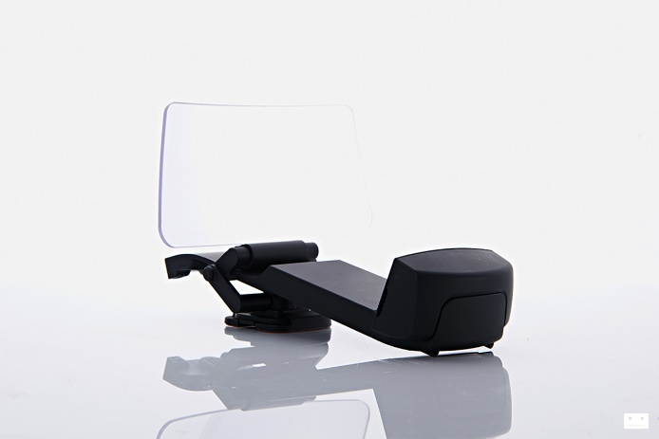
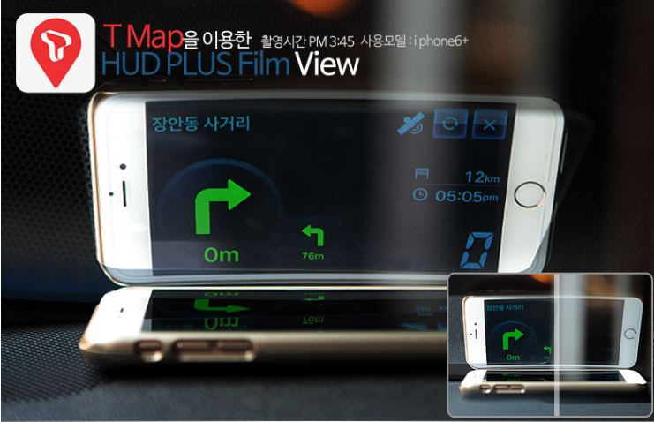



2. AS-IS TO-BE
서비스 배경
서비스 분석
서비스 기획
발전 방향
도출된 Pain Points를 분석하고 개선하여, 기존 제품과 차별화된 새로운 서비스를 기획
Pain Points
AS-IS
TO-BE
가격
20만원 이상
평균 8천원
평균 2만 5천원
20만원 이상
하드웨어 연동
필수
하드웨어 연동
선택
매번 기기와 연동해야 함
기기의 존재를 모르고 앱만 구매할 가능성
편광필름 - 하드웨어 불필요
컴바이너 - 높은 시안성
접근성
네트워크 안정성
IaaS
Container
FaaS

Slide 12
서비스 기획
1. 서비스 소개
2. UI & 기능 소개
3. 비즈니스 모델
4. DBL

Slide 13





1-1. 서비스 소개 - 개요
서비스 배경
서비스 분석
서비스 기획
발전 방향
운전에 필요한 모든 디지털 서비스
Network
App performance
Cloud
날씨
교통정보
졸음운전
운전자 데이터
AI
STT, TTS
Watson Assistant

Slide 14



















1-2. 서비스 소개 - Architecture
서비스 배경
서비스 분석
서비스 기획
발전 방향
Open source
음성 인식(STT, TTS)
Watson Assistant
Native Development
VUI
GUI
External source
REST API
Cloud Z
친환경운전
Function
네비게이션
Function
안전운전 Container
편의기능
Container
부가서비스
Container
FaaS
Micro Service
MongoDB

Slide 15
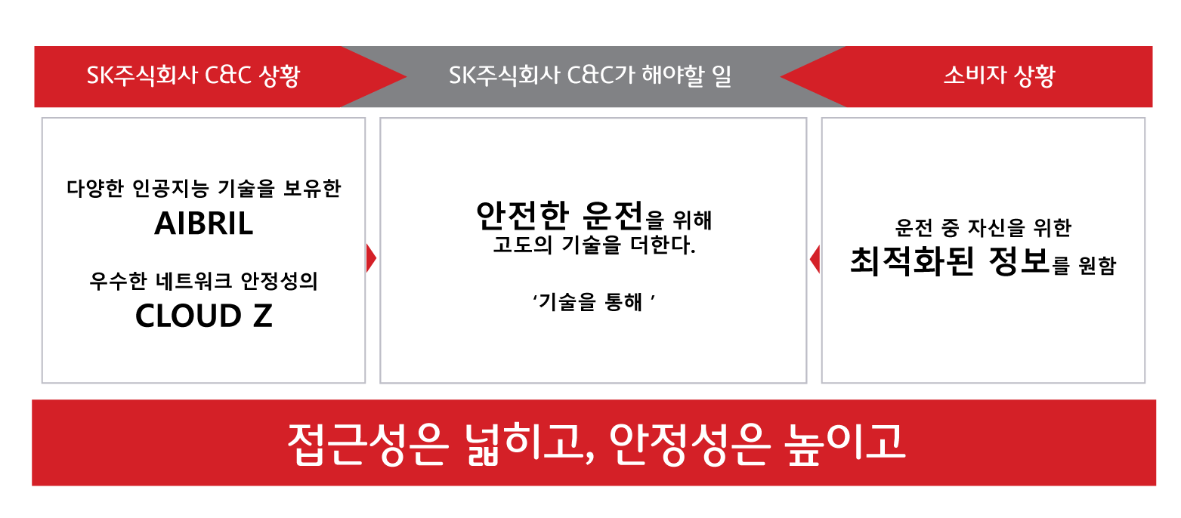
1-3. 서비스 소개 - 차별성
서비스 배경
서비스 분석
서비스 기획
발전 방향
소수의 인원만 사용하던 고급 기술을 대중화 하여 생활 속에서 누구나 쉽고 편하게 사용

Slide 16
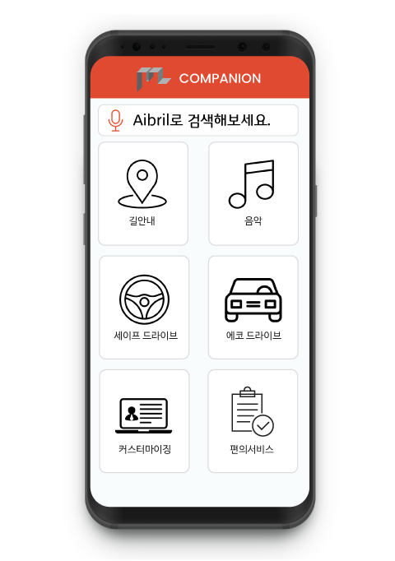
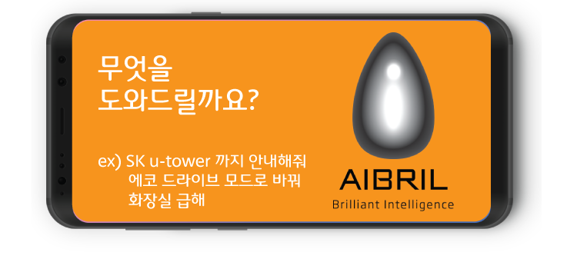
2. UI & 기능 > 2.1 나만의 비서
서비스 배경
서비스 분석
서비스 기획
발전 방향
STT, TTS 기능을 활용하여 음성 인식 및 출력 가능

Slide 17
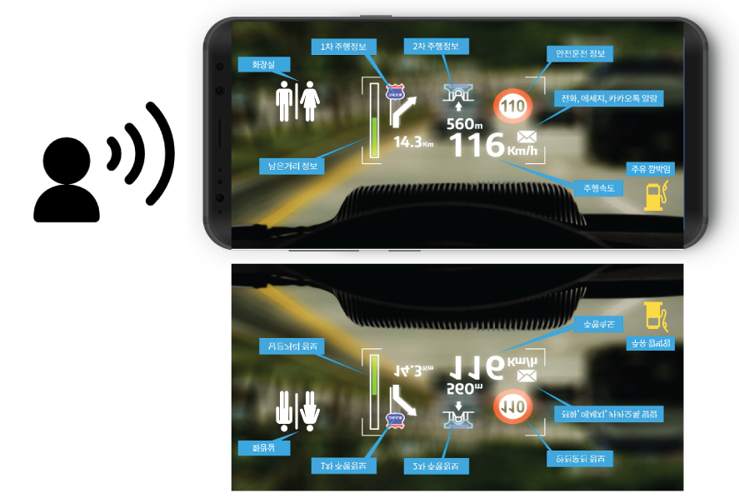
2. UI & 기능 > 2.2 길 안내
서비스 배경
서비스 분석
서비스 기획
발전 방향
사용자가 원하는 정보를 포함하여 제공, 목적에 맞는 좋은 길 찾기

Slide 18

2. UI & 기능 > 2.3 길 안내
서비스 배경
서비스 분석
서비스 기획
발전 방향
안전 운전에 도움을 주는 기능 제공
졸음 운전 방지
기상 변화 탐지

Slide 19
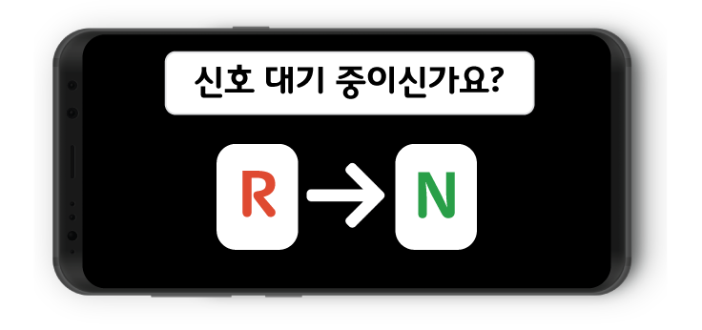
2. UI & 기능 > 2.4 에코 드라이브
서비스 배경
서비스 분석
서비스 기획
발전 방향
운전 패턴에 따른 유류비 절감 기능 환경문제 개선에 기여
공회전 최소화
연간 28,500원 비용 감소

Slide 20
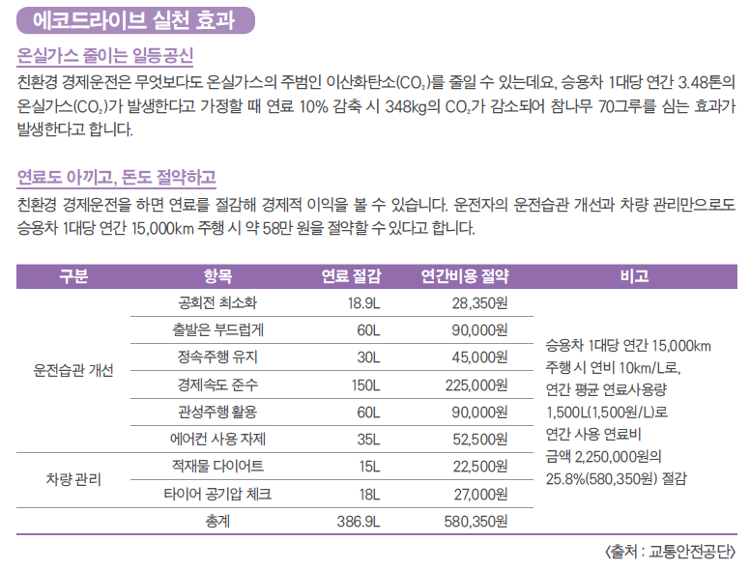
2. UI & 기능 > 2.4 에코 드라이브
서비스 배경
서비스 분석
서비스 기획
발전 방향
연 최대 580,350원 유류비 절감 목표, 향후 기능 추가

Slide 21
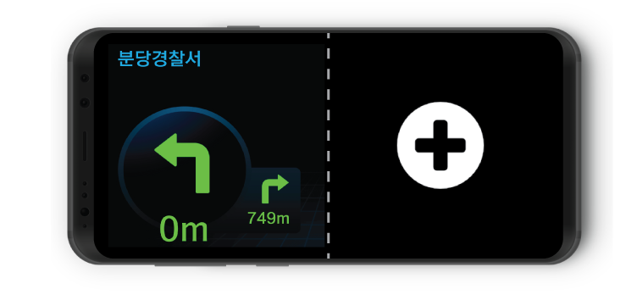
2. UI & 기능 > 2.5 커스터마이징
서비스 배경
서비스 분석
서비스 기획
발전 방향
사용자 필요 기능 커스터마이징 가능

Slide 22
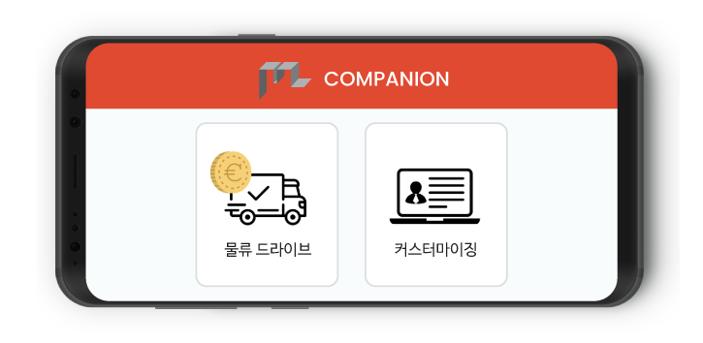
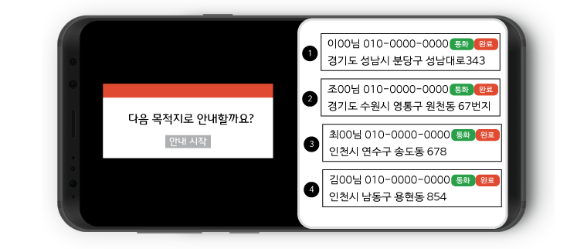
2. UI & 기능 > 2.6 물류특화서비스
서비스 배경
서비스 분석
서비스 기획
발전 방향
업체 특성을 고려한 특화 서비스 제공

Slide 23





3. 비즈니스 모델
서비스 배경
서비스 분석
서비스 기획
발전 방향
운전자 패턴 분석
DATA 제공
서비스 사용료
年 15,000원

Slide 24


3. 비즈니스 모델
서비스 배경
서비스 분석
서비스 기획
발전 방향
운송 특화
앱 서비스
서비스 사용료
月 3,000원

Slide 25



4. DBL
서비스 배경
서비스 분석
서비스 기획
발전 방향
경제적 가치 뿐만 아니라 사회적 가치를 추구하여 기업과 사회가 함께 성장
DBL
SV
교통 사고
예방
사용자 편의
제공
파트너 社 동반성장
친환경 운전 환경 보호
EV

Slide 26

발전 방향

Slide 27


Next Value Up
서비스 배경
서비스 분석
서비스 기획
발전 방향
…
DT의 생활화 그 이상,

Slide 28
Q & A

Slide 29
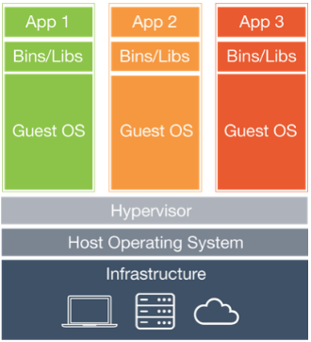
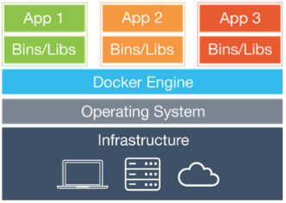
Micro Service 소개
Back - UP
Virtual Machine
Docker

Slide 30


Micro Service 의 장점
Back - UP
Virture Machine (Monolithic Architecture)
Container (Micro Service Architecture)
Load Balancer를 통한 서비스간의 부하 부산
Container별로 각 기능에 용이한 환경 및 언어로 작업 가능
효율적인 자원 사용이 가능 (스케일 아웃)

Slide 31


FaaS 의 장점
Back - UP
Server (Infrastructure as a Service)
Serverless (Function as a Services)
필요한 만큼의 정확한 기능을 제공하기 때문에 서버 부담 비용 절감
인프라 설치(네트워크 구성 작업)를 떠나 쉽게 개발하기에 용이
독립된 Container 환경으로 제공되기 때문에 메인 서버 부담 감소

